Slide 1
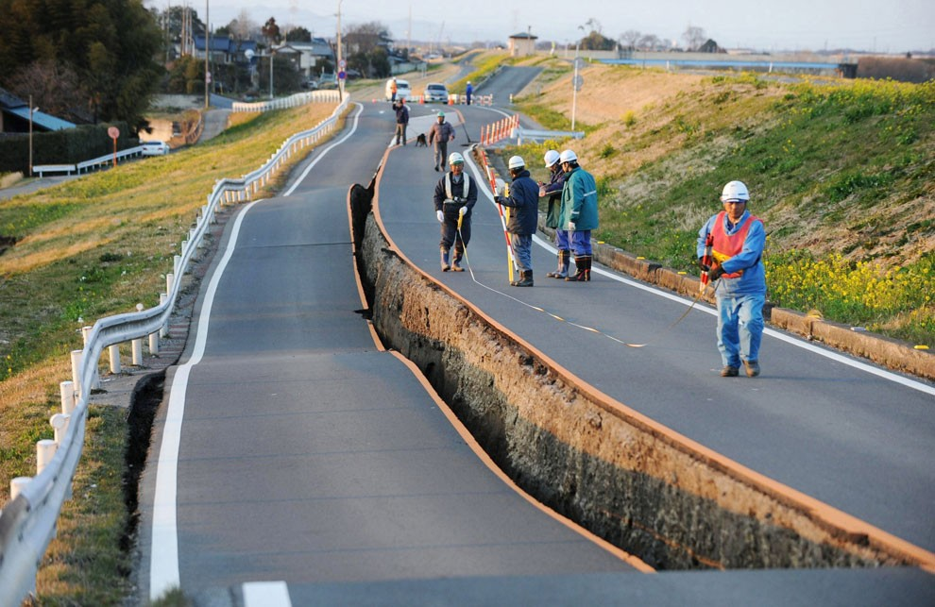
La sismicité
Observation des conséquences d’un séisme doc 1p14 ∑

Slide 2
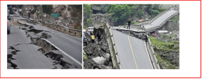
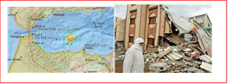
Failles, éboulements, glissements de terrains
Séisme d’Al-Hoceima 2004

Slide 3
Les tremblements de terre ou séismes modifient les paysages de différentes façons : failles, éboulements, glissements de terrains. Les séismes peuvent entrainer de nombreuses victimes ainsi que des dégâts plus ou moins importants.

Slide 4
A- comment se manifestent les séismes ?
1- l’origine d’un séisme :
-hypothèses
Les séismes sont des secousses dues à des vibrations
venant de la profondeur de la terre

Slide 5
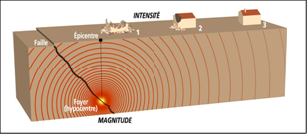
- Analyse Doc p20∑

Slide 6
-Les séismes ont pour origine une rupture brutale des roches
en profondeur sous l’action de forces (les contraintes).
-Les vibrations nées de cette rupture se propagent à partir
du foyer dans toutes les directions. Ces vibrations appelées ondes sismiques.

Slide 7
-Le séisme est ressenti en forte intensité sur l’épicentre,
qui est la projection verticale du foyer sur la surface du sol .
2- Comment s’enregistre un séisme ?
a-L ’intensité d’un séisme :
Pour mesurer les effets d'un séisme en un lieu, les sismologues ont établi des échelles d'intensité.

Slide 8
- L’échelle de Mercati qui se base sur l’observation des dégâts. Se compose de 12 degrés. Doc 2p14∑
- Echelle de Richter permettant de mesurer la quantité d'énergie libérée lors d'un séisme (la magnitude). La mesure de la magnitude est calculée à partir du sismogramme enregistré sur le sismographe. p18∑

Slide 9
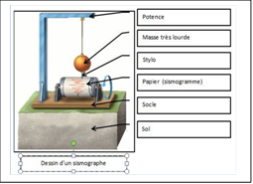
b- les ondes sismiques :

Slide 10
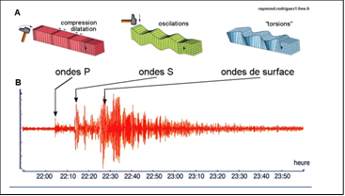

Slide 11
On distingue 3 types d’ondes sismiques qui se déclenchent au même temps :
-Les ondes P (Primaire de compression) : Elles se propagent dans tous les milieux solides et liquides.
-Les ondes S (Secondaire cisaillantes) : Elles se propagent dans les milieux solides seulement.
-Les ondes L (Longue) : Les plus tardives, elles se propagent à la surface de la terre.

Slide 12
B- Comment déterminer la structure interne de la terre ?
1-Anlyse de la vitesse de propagation des ondes sismiques : p48∑

Slide 13
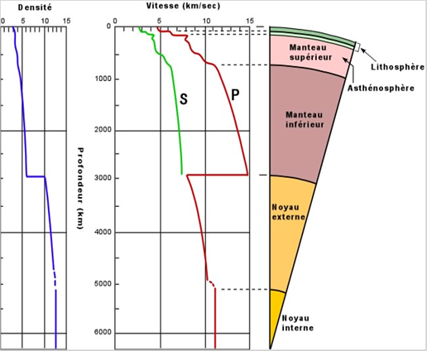

Slide 14
Le changement brusque de la vitesse de propagation des ondes p et S montre la présence de 3 discontinuités (passage d’un état physique à un autre) Moho , Gutemberg et Lehman qui séparent le globe en enveloppes de nature physiques différentes
2-Les enveloppes du globe : doc 3p50∑
Les enveloppes successives de la terre sont :

Slide 15
-La lithosphère de nature solide constituée de la croute terrestre
et du manteau supérieur subdivisée en 12 plaques.
- L’asthénosphère visqueuse (manteau moyen).
-le manteau inferieur solide.
-Le noyau externe liquide.
- La graine solide et plus dance.

Slide 16
C-Quelle relation existe entre les séismes et la tectonique des plaques ?
1Répartition des séismes a la surface du globe :

Slide 17
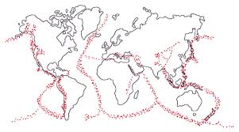
Les foyers sismiques sont répartis en grande partie
au niveau des limites des plaques.

Slide 18
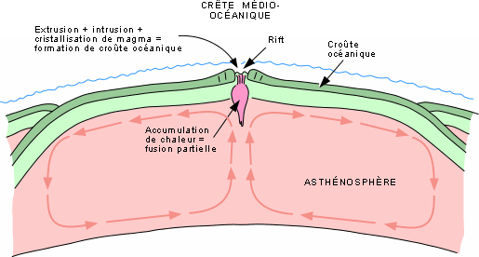
2-Les dorsales médio-océaniques (zones de divergence):
Les forces distensives engendrent des séismes superficiels.

Slide 19
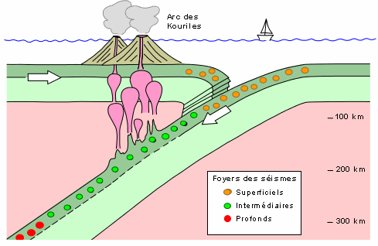
3- Les fosses océaniques(zones de subduction)
Les forces compressives engendrent l’enfoncement de
la plaque océanique dense sous la plaque continentale
moins dense est à l’origine des séismes alignées sur le plan Benioff.

Slide 20
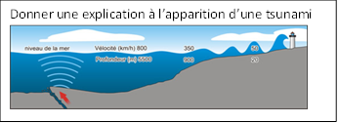

Slide 21
Conclusion
-L’étude de la propagation des ondes séismiques a abouti à déduire la structure interne de la Terre.
-Les forces de compression au niveau des fosses océaniques
et les force de distension au niveau des dorsales océaniques aboutissant à l’apparition de séismes.

Slide 22
- La tectonique des plaques est à l’origine des séismes.
Exercice6 : p117∑

